Slide 1
Как учиться с помощью сервиса «1С:Образование»: вебинар для учащихся и родителей
Отдел образовательных программ фирмы «1С»

Slide 2
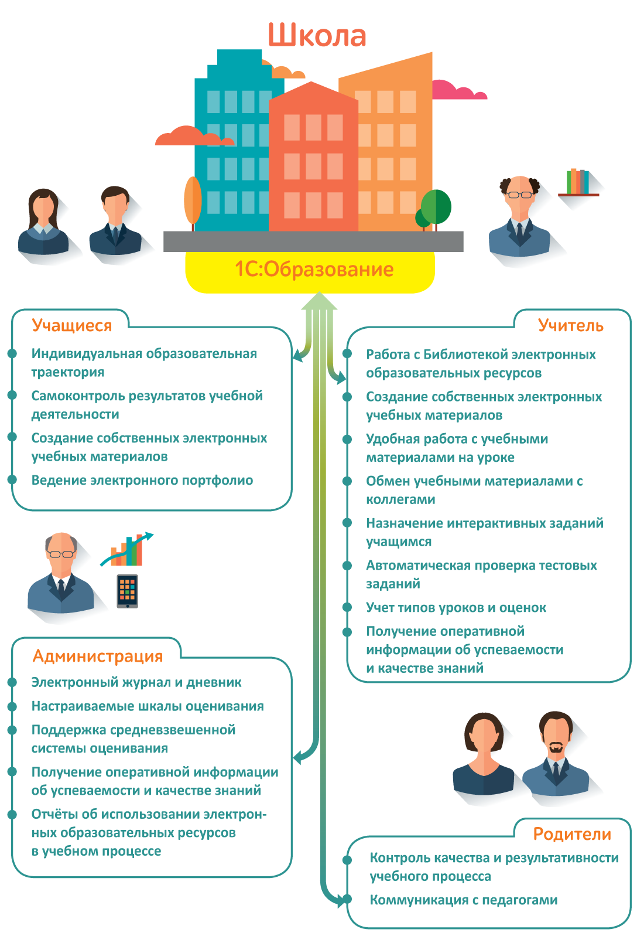
1С:Образование 5. Школа: основные возможности для дистанционного обучения
Notes:
Основные возможности системы программ «1С:Образование 5. Школа» соответствуют мировым и национальным трендам развития электронного обучения. Данная программа позволяет создать в школе цифровую образовательную среду, соответствующую тем требованиям, который предъявляются к этой среде в рамках проекта «Цифровая школа».

Slide 3
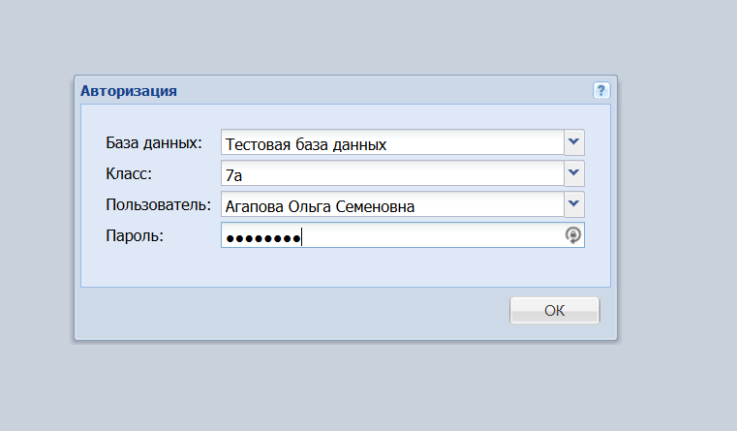
Как войти в систему?
В школе вам должны выдать ссылку – адрес сервера и вашей базы данных, а также пароль для доступа к вашей учетной записи

Slide 4
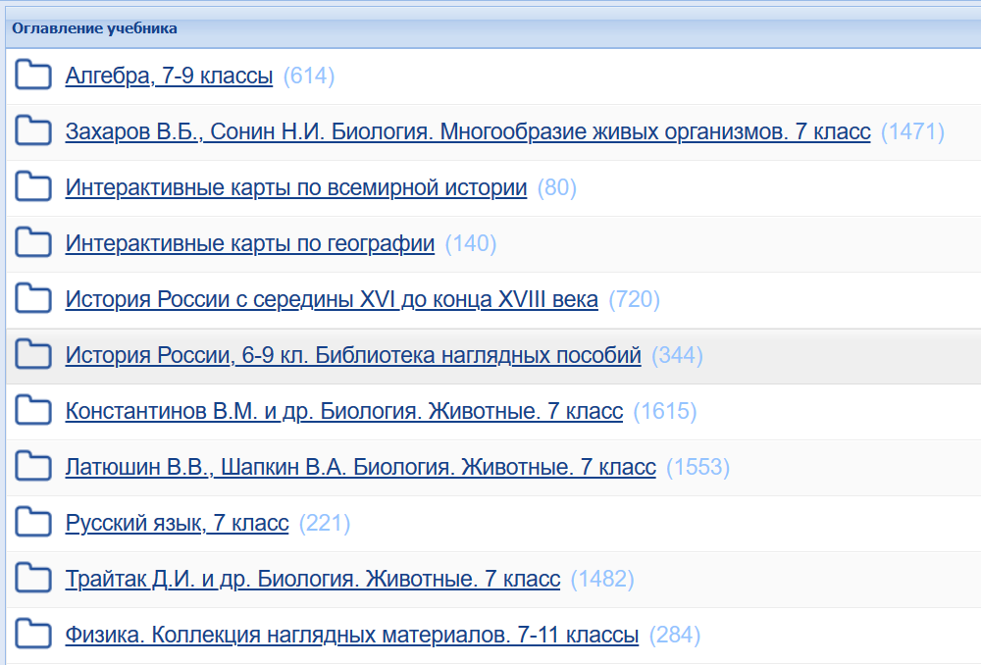
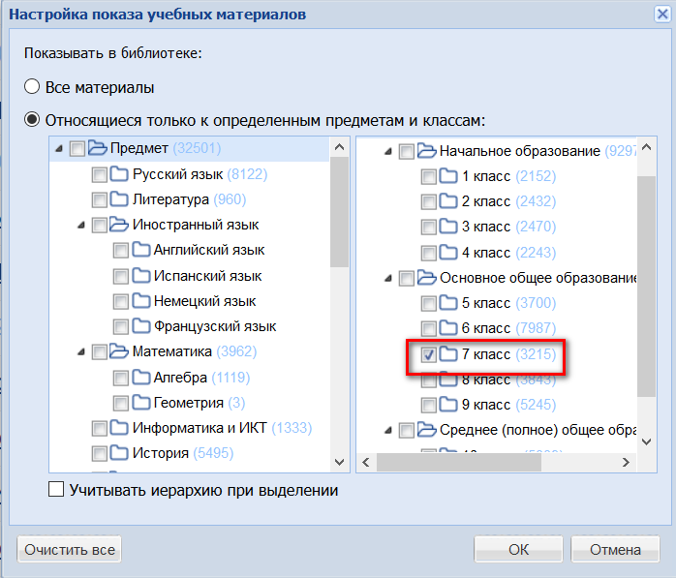
Как настроить показ в библиотеке только нужных учебных материалов?
Используйте фильтр для показа только тех материалов, которые относятся к вашему классу

Slide 5
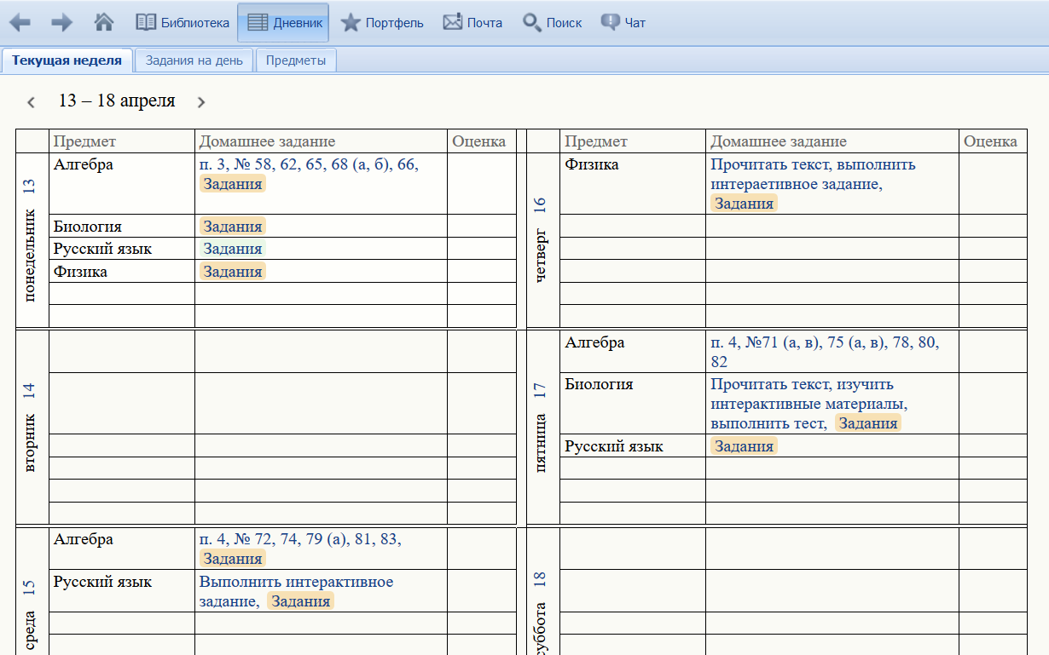
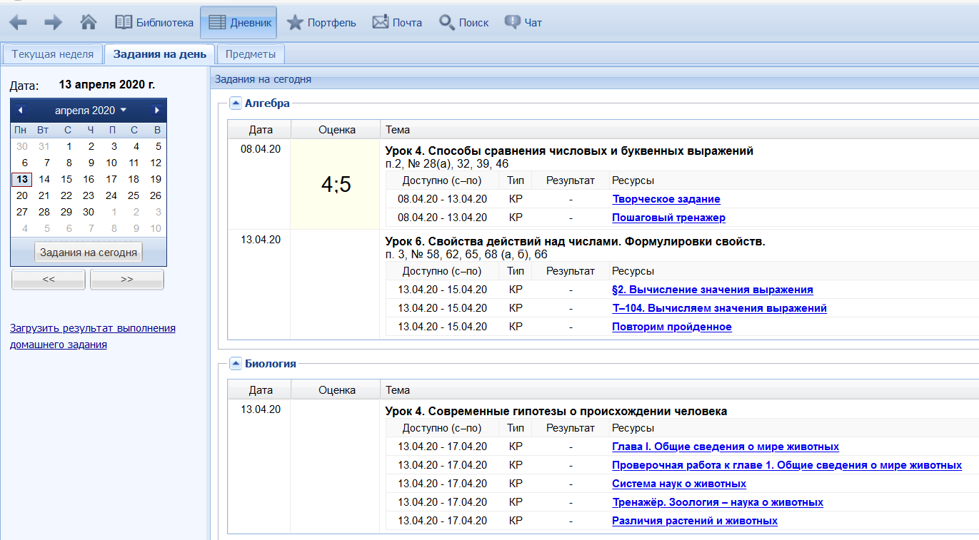
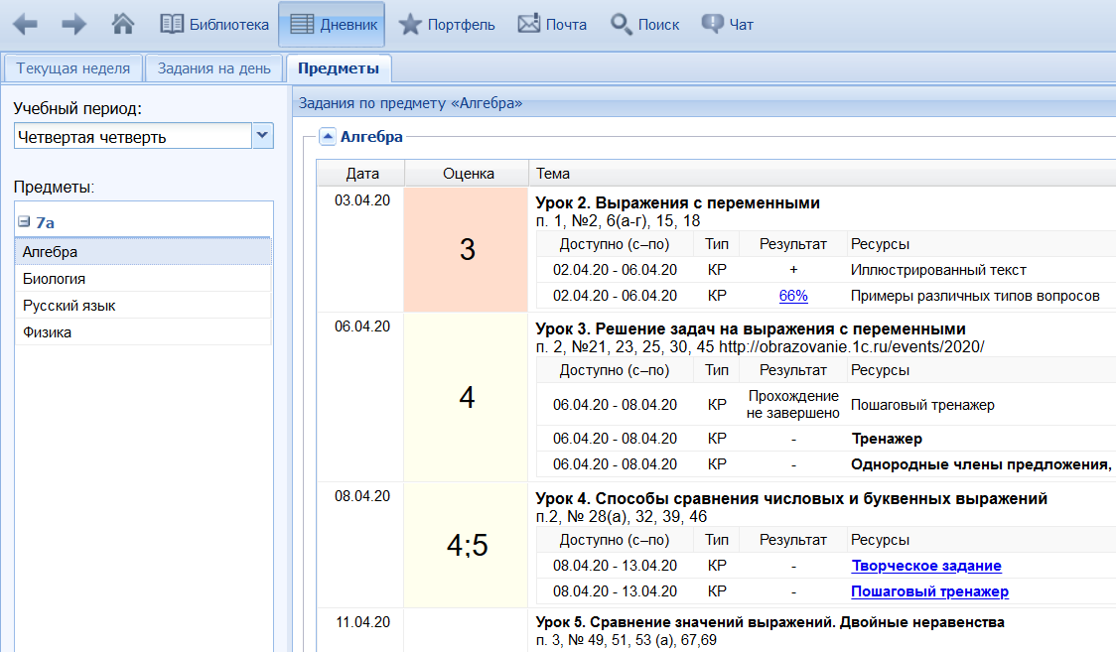
Как посмотреть задание?
В системе есть три варианта просмотра заданий: на всю неделю, на текущую дату и по отдельному предмету

Slide 6
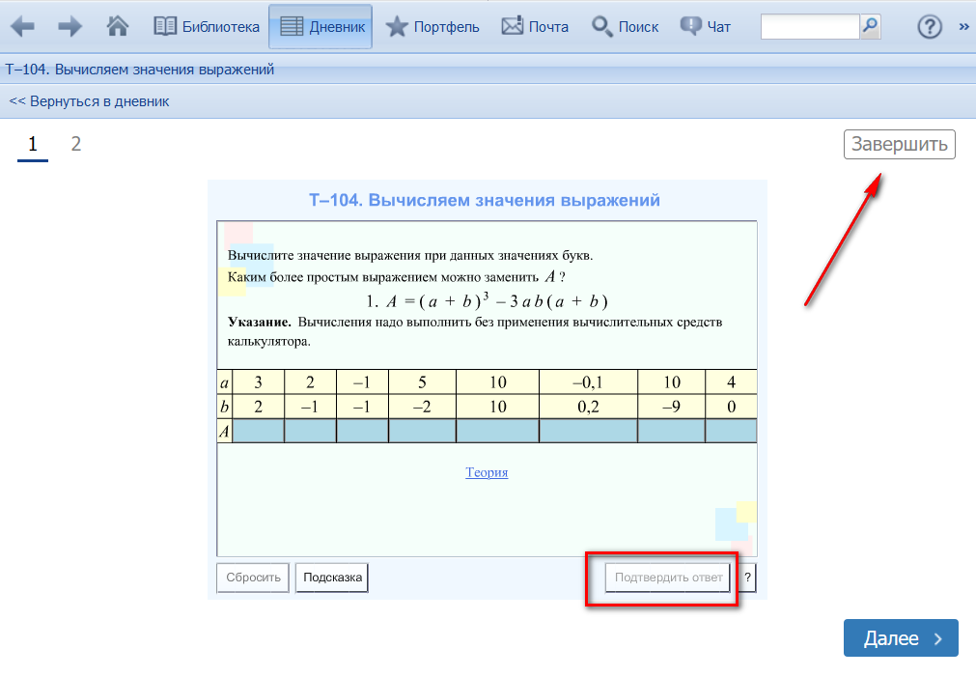
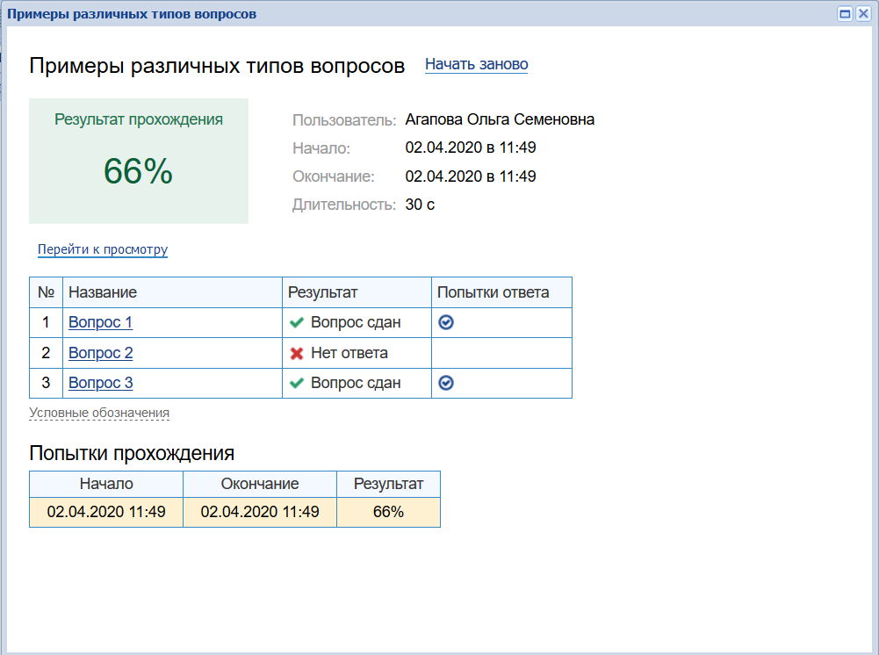
Как ответить на вопросы теста?
Не забывайте подтверждать ответ на каждый вопрос
По окончании теста не забывайте нажать на кнопку «Завершить»
Помните: просмотр правильного ответа в тесте автоматически защитывается как невыполненное задание
Учитель видит все попытки прохождения теста

Slide 7
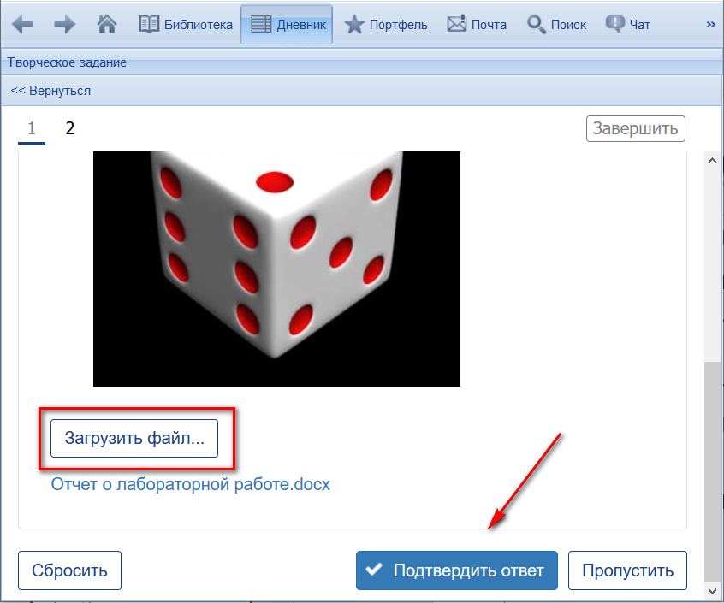
Как загрузить файл с заданием?
Откройте задание
Скачайте подготовленный учителем файл (если он есть)
Выполните задание в файле и сохраните файл на своем компьютере
Загрузите файл в систему, нажав на кнопку «Загрузить файл…»
Нажмите на кнопку «Подтвердить ответ»

Slide 8
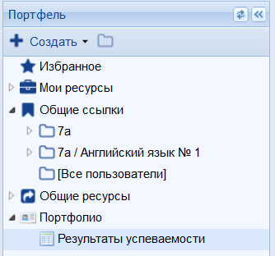
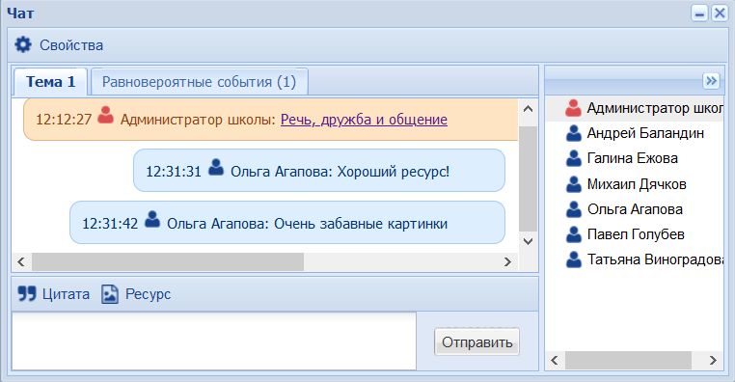
Какие еще есть возможности для учащегося?
Участвуйте вместе с учителем в обсуждении учебных тем в чате
Получайте и отправляйте сообщения одноклассникам и учителям в почте
Загружайте свои учебные материалы в «Портфель» и давайте ссылки на них одноклассникам

Slide 9
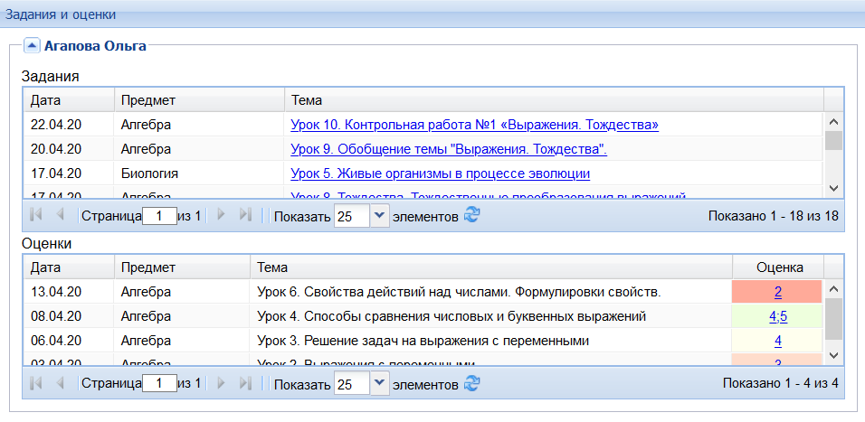
Возможности для родителей
Родитель имеет доступ:
К цифровой Библиотеке учебных материалов
К домашним заданиям своих детей
К оценкам

Slide 10
Спасибо за внимание!

